Slide 1
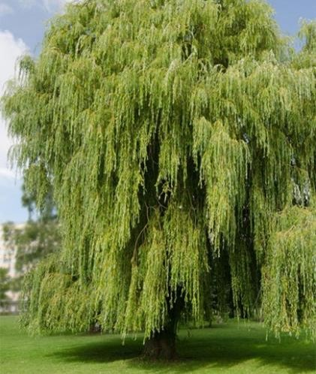
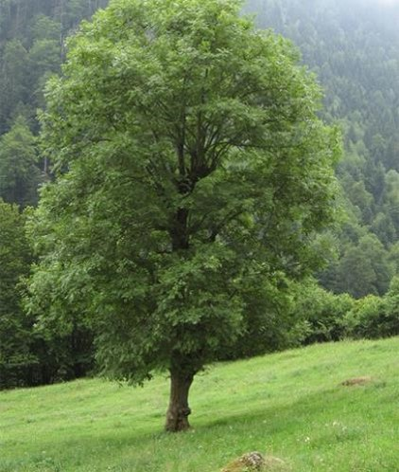
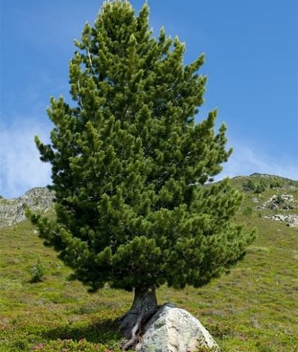
Bäume in der Schweiz

Slide 2
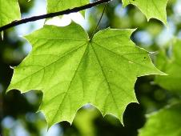
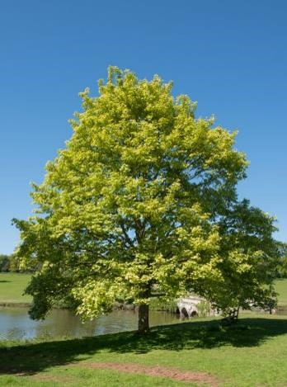
BergAhorn
Höhe: bis 40 m.
Blätter: die bis etwa 20 Zentimeter lange und meist 10 bis 15 (8 bis 20) Zentimeter breite Blattspreite ist fünflappig.
Frucht: besonders markant sind die geflügelten Früchte des Bergahorns, welche im Herbst, etwa ab September, reif werden.
Alter: bis zu 200 Jahre.
Der Bergahorn ist in der Schweiz weit verbreitet und besonders häufig im Jura, im östlichen Mittelland und in den Voralpen.
Notes:
Höhe: bis 40 m.
Blätter: die bis etwa 20 Zentimeter lange und meist 10 bis 15 (8 bis 20) Zentimeter breite Blattspreite ist fünflappig.
Frucht: besonders markant sind die geflügelten Früchte des Bergahorns, welche im Herbst, etwa ab September, reif werden.
Alter: bis zu 200 Jahre.
Der Bergahorn ist in der Schweiz weit verbreitet und besonders häufig im Jura, im östlichen Mittelland und in den Voralpen.

Slide 3
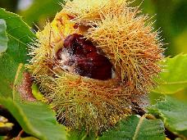
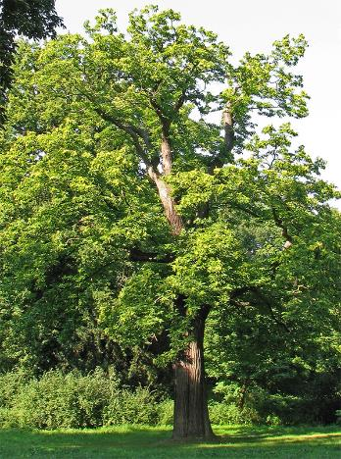
Edelkastanie
Höhe: bis 30 m.
Blätter: das Blatt der Esskastanie ist lederartig fest, länglich und dunkelgelb und bis 20 cm lang. Der Blattrand ist gesägt.
Frucht: die Nüsse in der stacheliger Fruchtschale sind essbar.
Alter: bis zu 300 Jahre.
Die Edelkastanie ist wärmeliebend und spätfrostempfindlich. Sie findet sich vor allem im Wallis und Tessin.
Notes:
Blätter: das Blatt der Esskastanie ist lederartig fest, länglich und dunkelgelb und bis 20 cm lang. Der Blattrand ist gesägt.
Frucht: die Nüsse in der stacheliger Fruchtschale sind essbar.
Alter: bis zu 300 Jahre.
Die Edelkastanie ist wärmeliebend und spätfrostempfindlich. Sie findet sich vor allem im Wallis und Tessin.

Slide 4
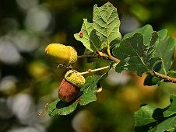
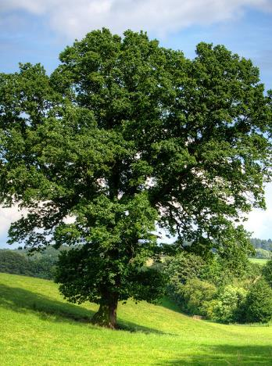
Eiche
Höhe: bis 25 m.
Blätter: das Blatt ist trichterförmig, gebuchtet, bis zu 20 cm lang, und 9 cm breit. Die Oberseite ist grün bis grau-grün, die Unterseite ist heller.
Frucht: die Eichel ist eine Nussfrucht. Sie reifen im ersten oder zweiten Jahr nach der Bestäubung.
Alter: bis zu 1000 Jahre.
Eichen vertragen zwar einen schattigen Standort, aber besser wachsen sie, wenn sie viel Sonnenlicht erhalten.

Slide 5
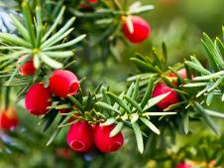
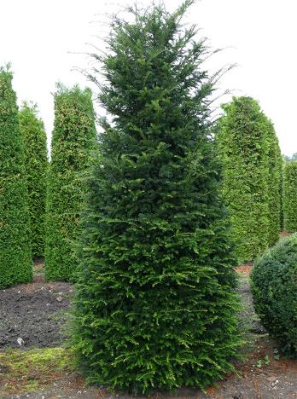
Eibe
Höhe: bis 15 m.
Nadeln: sie stehen an den Leittrieben spiralförmig, während sie an den Seitenzweigen zweizeilig angeordnet sind.
Frucht: bei der Eibe sind fast alle Teile giftig. Nur das Fruchtfleisch der leuchtend roten Beeren ist geniessbar, die Samen in den Früchten enthalten aber ebenfalls das giftige Taxin.
Alter: bis zu 3000 Jahre.
Die Eiben-Arten sind hauptsächlich in der gemässigten Zone der Nordhalbkugel verbreitet.

Slide 6
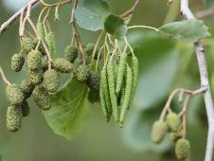
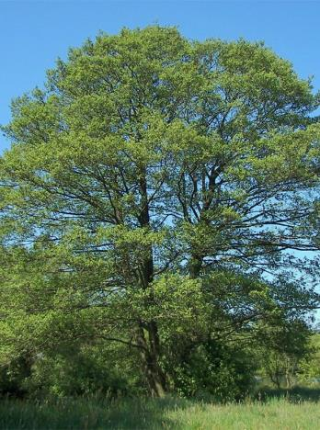
Erle
Höhe: bis 30 m.
Blätter: das Blatt ist eiförmig, grün, fest und gesägt. Auffällig sind die hochstehenden Zacken am Blattrand.
Frucht: als Früchte entwickeln sich kleine, rund 2 cm grosse, schwarze und holzige Zapfen.
Alter: bis zu 120 Jahre.
Die Erle ist in fast ganz Europa vertreten, erst weit im Nordeuropa wird es ihr zu kalt.

Slide 7
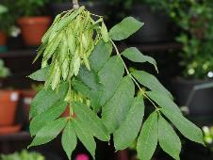
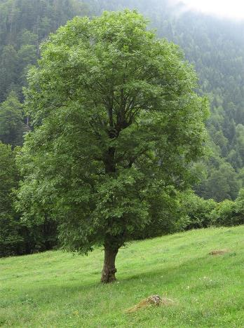
Esche
Höhe: bis 40 m.
Blätter: die Blattspindel weist eine behaarte und mit Korkporen besetzte Furche auf, Nebenblätter fehlen.
Frucht: bei den Früchten handelt es sich um kleine, geflügelte Nüsschen. Im Fachjargon bezeichnet man ihre Erscheinung als Samara.
Alter: bis zu 300 Jahre.
Die Esche ist fast in ganz Europa verbreitet. In den Mittelgebirgen bis 800 m, in den Alpen bis 1350 m.

Slide 8
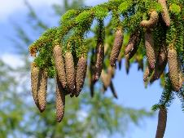
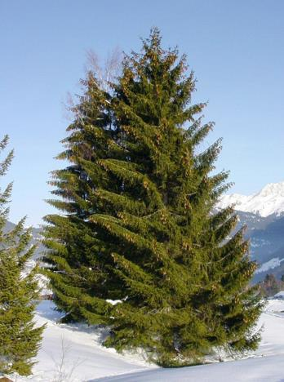
Fichte
Höhe: bis 50 m.
Nadeln: die Nadeln der gemeinen Fichte weisen meist eine Länge von ein bis zwei Zentimetern und eine Breite von einem Millimeter auf.
Frucht: aber auch die Fichte trägt Früchte - ihre Zapfen. Darin reifen die vier bis fünf Millimeter grossen Samen mit ihren Flügeln.
Alter: bis zu 300 Jahre.
Die Fichte besiedelt fast alle waldfähigen Standorte und dominiert über einen weiten Standortsbereich.

Slide 9
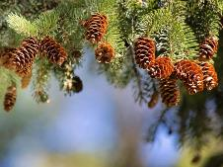
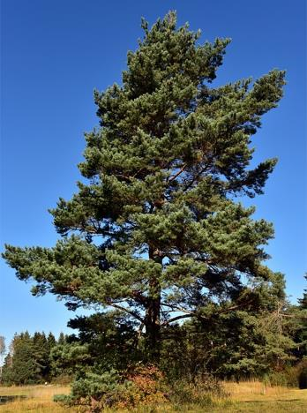
Kiefer
Höhe: bis 40 m.
Nadeln: es befinden sich immer fünf Nadeln der Grannen-Kiefer auf einer Blattbasis. Die Nadeln sind dunkelgrün bis blaugrün und bis zu 4 cm lang.
Frucht: bei den Früchten handelt es sich um Zapfen, welche folgende Eigenschaften aufweisen: eiförmig, im unreifen Zustand grün. 3-8 cm lang.
Alter: bis zu 1000 Jahre.
Sie wachsen auf Dünen, sauren Moorböden und in Felsspalten. Selbst am Polarkreis oder in den Alpen auf 2.500 Meter Höhe kommen sie zurecht.

Slide 10
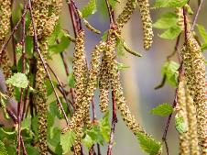
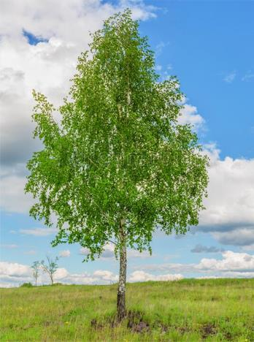
Birke
Höhe: bis 30 m.
Blätter: das Blatt der Birke ist bläulich-grün und eiförmig. Der Blattstiel ist rötlich und der Blattrand ist stark gesägt.
Frucht: die Früchte reifen im Hoch-sommer und werden im Winter verstreut, sie keimen im darauffolgenden Frühjahr.
Alter: bis zu 160 Jahre.
Die Birke, auch Sand-, Weiss- oder Hängebirke genannt, ist eine eurasische Pflanze – sie besiedelt mit Ausnahme Südeuropas und des nördlichen Skandinaviens ganz Europa.

